Slide 1

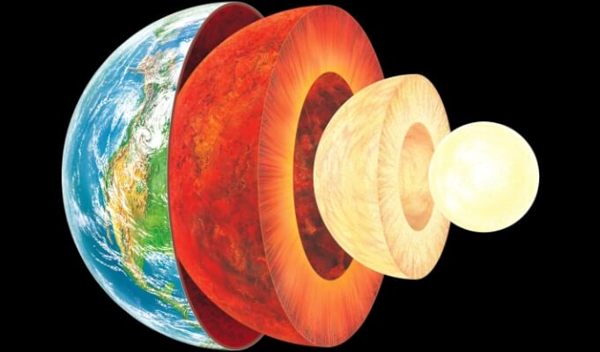
OBJETIVO: Conocer las características de la litósfera, además de comprender su importancia en el desarrollo de la vida.

Slide 2
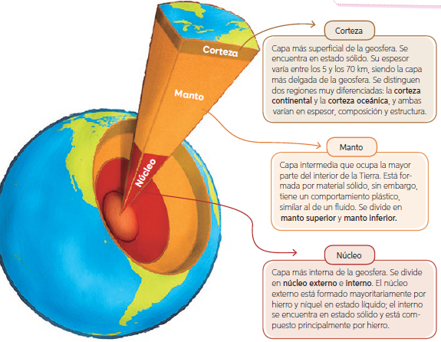
RECORDEMOS:

Slide 3
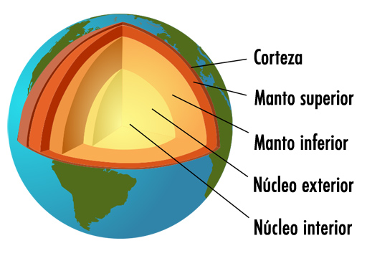
Se encuentra en estado sólido.
Está formada por material sólido, sin embargo, tiene un comportamiento plástico, similar al de un fluido
El núcleo externo está formado mayoritariamente por hierro y níquel en estado líquido; el interno se encuentra en estado sólido

Slide 4
¿Qué es la litósfera?
La litósfera está conformada por las capas más externas de la Geósfera, es decir:
por la corteza terrestre y la parte más externa del manto superior.
Sobre un sector de la litosfera continental existe una fina cobertura, a la que se le denomina suelo. En él se desarrolla parte importante de la vida de nuestro planeta, representada por las plantas y animales. La litosfera se divide en una serie de secciones conocidas como placas tectónicas.

Slide 5
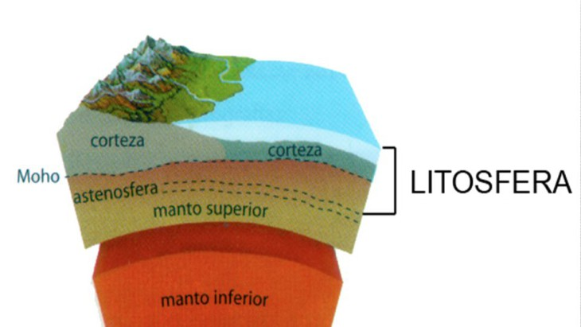
Astenósfera: Capa superior del manto que se inicia desde el límite de la litósfera hasta unos 660 km de profundidad. Es un fluido con propiedades elásticas y plásticas en el que se producen desplazamientos que mueven las placas de la corteza.

Slide 6
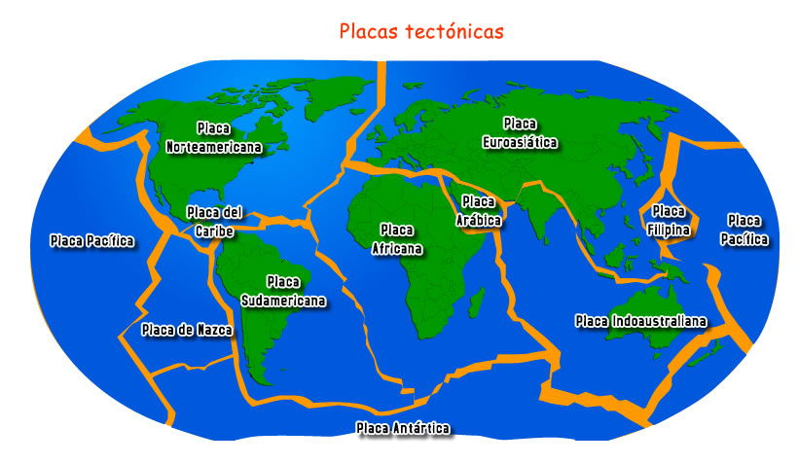
Las placas tectónicas
La corteza terrestre está dividida en grandes fragmentos llamados placas tectónicas, que se mueven y flotan sobre el fluido superior del manto. Estas placas presentan grandes fracturas por donde asciende el magma, lo que origina montañas, sismos y volcanes. Los continentes forman parte de estas placas y viajan por el manto como si fueran embarcaciones.

Slide 7
La litosfera: fuente de recursos
El suelo es el espacio sobre el que se pueden desarrollar actividades como la ganadería y la agricultura, a través de las cuales obtenemos recursos alimenticios.
En la litosfera se acumula energía química en forma de combustibles fósiles, como el carbón y el petróleo. En la litosfera se encuentra la energía geotérmica, la cual se concentra en el subsuelo y en lugares conocidos como reservorios geotermales. Esta forma de energía se utiliza en la calefacción de los hogares, para temperar invernaderos y, de manera indirecta, para producir electricidad.
De las rocas que forman parte de la litosfera se extraen importantes metales, por ejemplo, el aluminio y el cobre, los cuales se utilizan en la elaboración de distintos productos que usamos a diario.

Slide 8
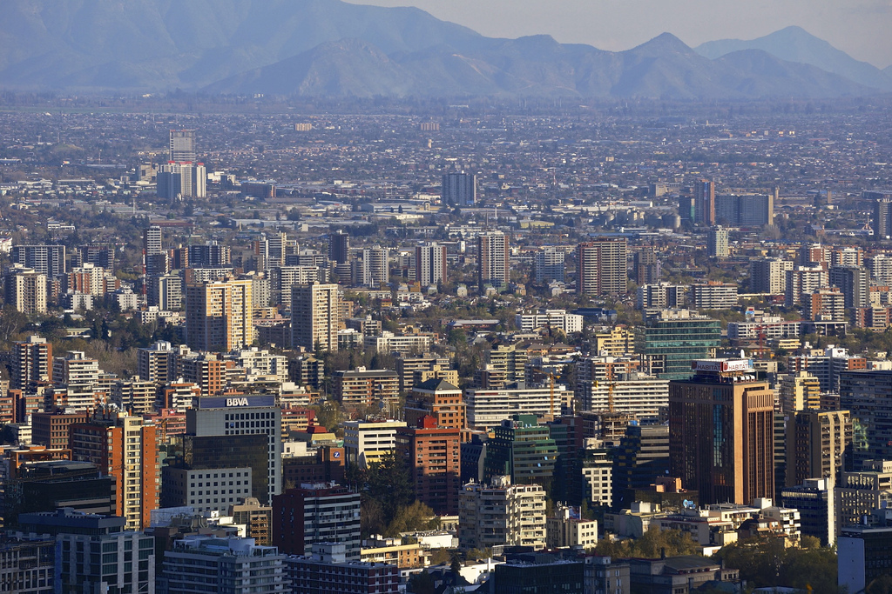
Alteraciones de la litosfera
Alteraciones más relevantes:
1.- Expansión urbana

Slide 9
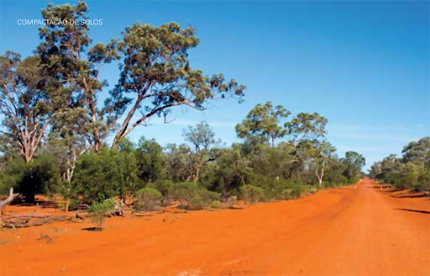
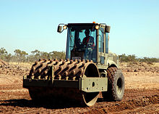
2.- Compactación del suelo

Slide 10
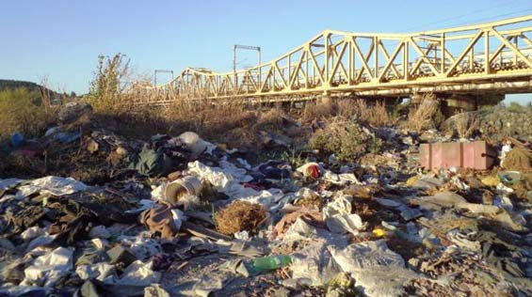
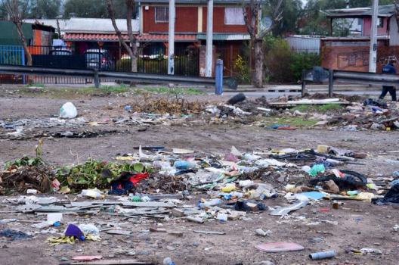
3.- Vertederos ilegales

Slide 11
Responde en tu cuaderno:
Imagina que, en el lugar donde vives, desapareciera un gran porcentaje del suelo en el que crecen plantas, pastizales y bosques. ¿De qué modo se verían afectadas las cadenas alimentarias?

